Slide 1
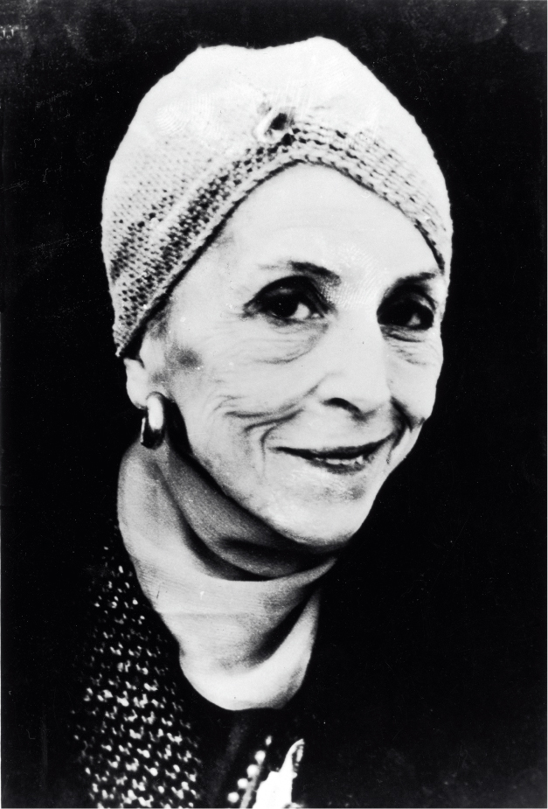
Eksistentialisme og Karen Blixen

Slide 2
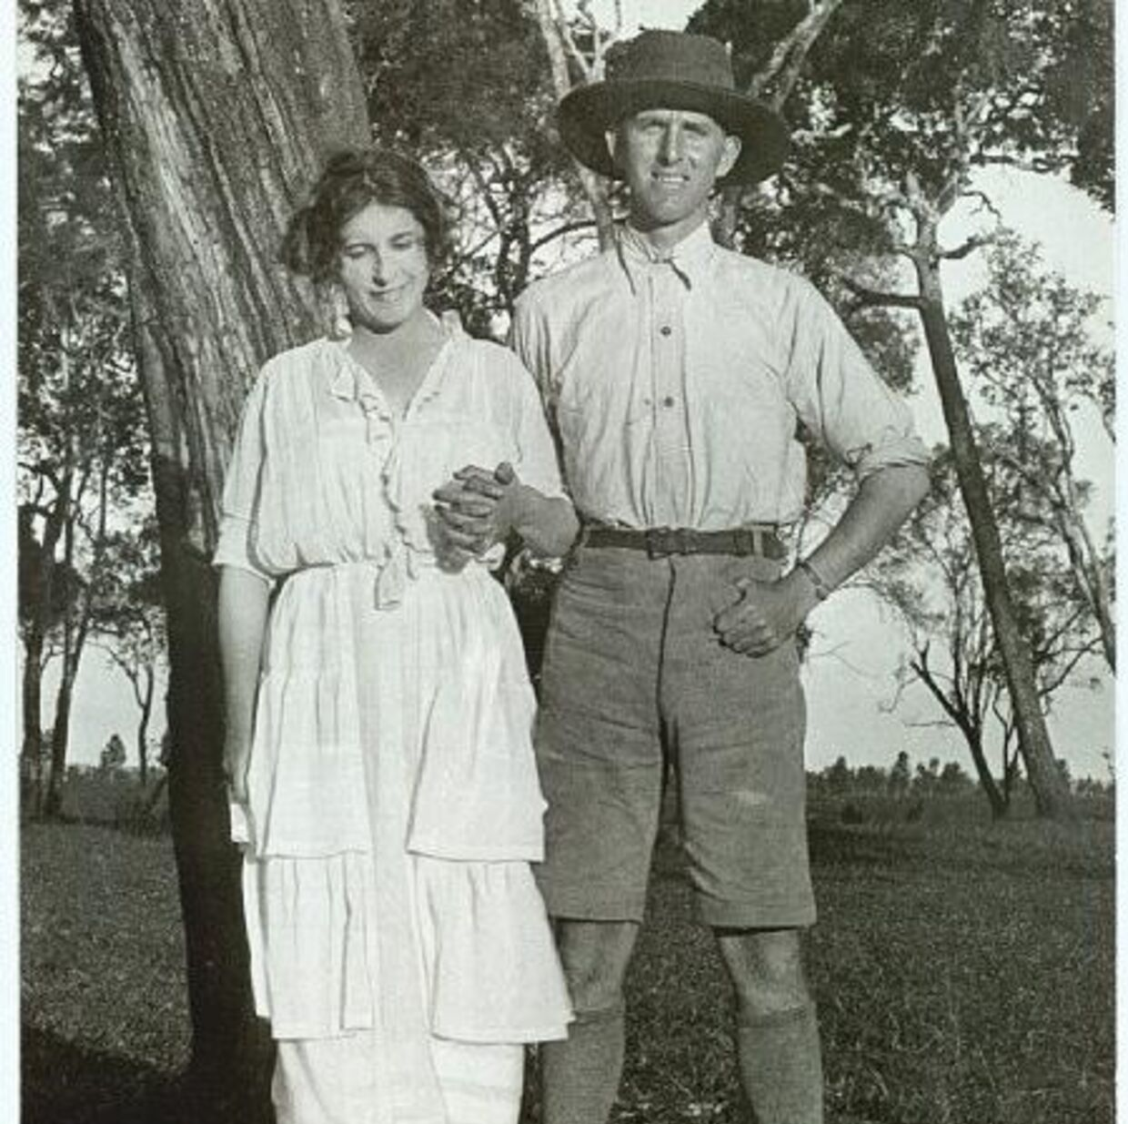
Karen Blixen (1885-1962)
Baronesse
Opvokset i et privilegeret hjem, hvor børnene ikke gik i skole, men fik privatundervisning i hjemmet.
, hun giftede sig med i 1914 baron Bror von Blixen-Finecke
De købte en kaffefarm ved Ngong Hills i Kenya
I 1925 blev ægteparret skilt. Karen drev farmen videre, til den gik konkurs i 1931
Denys Finch Hatton – en engelsk adelsmand, som hun havde haft et forhold til i Afrika, men som var død i en flyulykke, kort inden hun rejste hjem.
Kenya 1914-31
Fascineret af aristokratiske adelsmiljø
Gud og skæbne er nøjlebegreber
Mennesker afgørende valg former deres liv
Fortællingerne foregår oftest i gamle dage dvs. umiddelbart før og efter år 1800

Slide 3
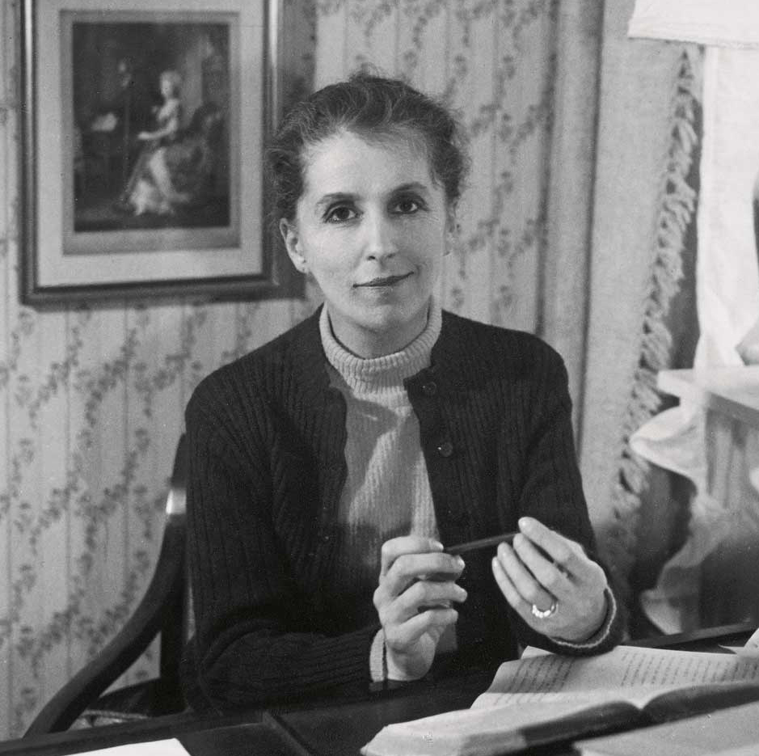
Værker og temaer - Karen Blixen
De syv fantastiske fortællinger (1934)
Den afrikanske farm (1937)
Sammenhæng i tilværelsen forudsætter , at det enkelte individ tager sit liv og dets betingelser på sig. Dvs. at den enkelte skal turde følge sin natur og sige ja til livet i alle henseender
Styrke, mod og ære skal være platform i livet
Personer skal overvinde deres svagheder, frygt og selvforagt
Det er ofte stærke kvindeskikkelset i fokus
Det er de evige metafysiske kræfter hun skriver om.
søgen efter meningen med livet et helt centralt tema: Hvem er jeg?

Slide 4
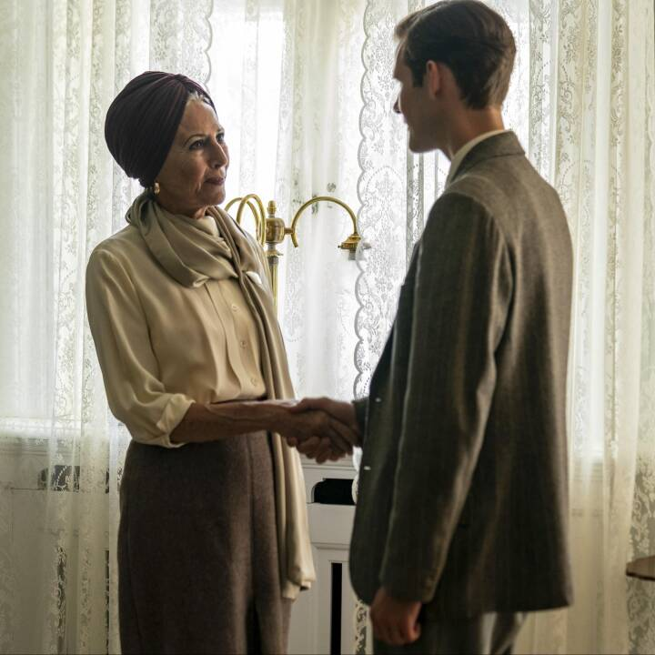

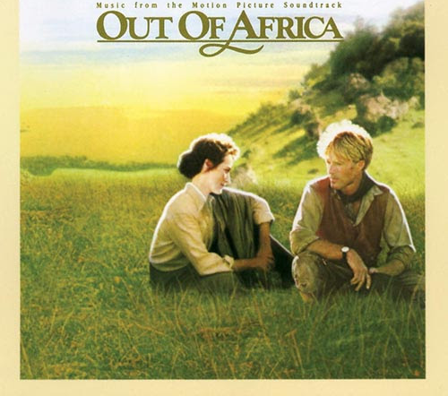

Film om Karen Blixen

Slide 5


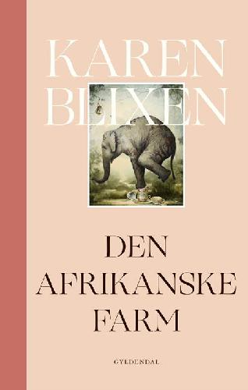

Karen Blixen forfatter Karen Blixen levede i en brydningstid, hvor gamle patriarkalske strukturer i stigende grad blev udfordret, og det præger forfatterskabet. Mange af fortællingerne tematiserer et opgør med det gamle patriarkat, adelens deroute og voksnes dominans over børn.

Slide 6
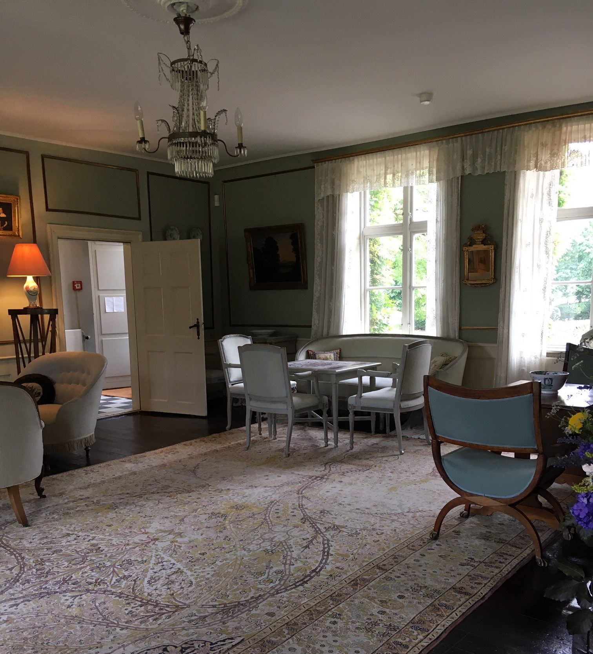
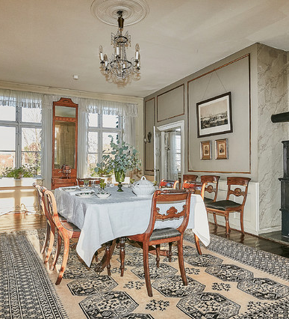
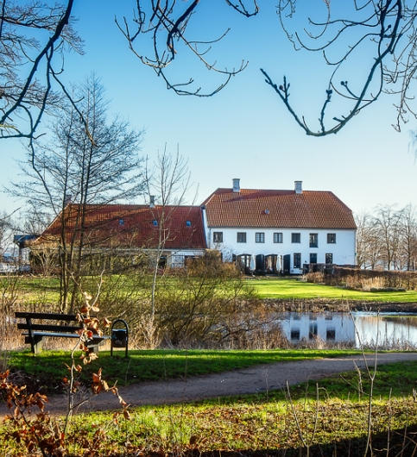
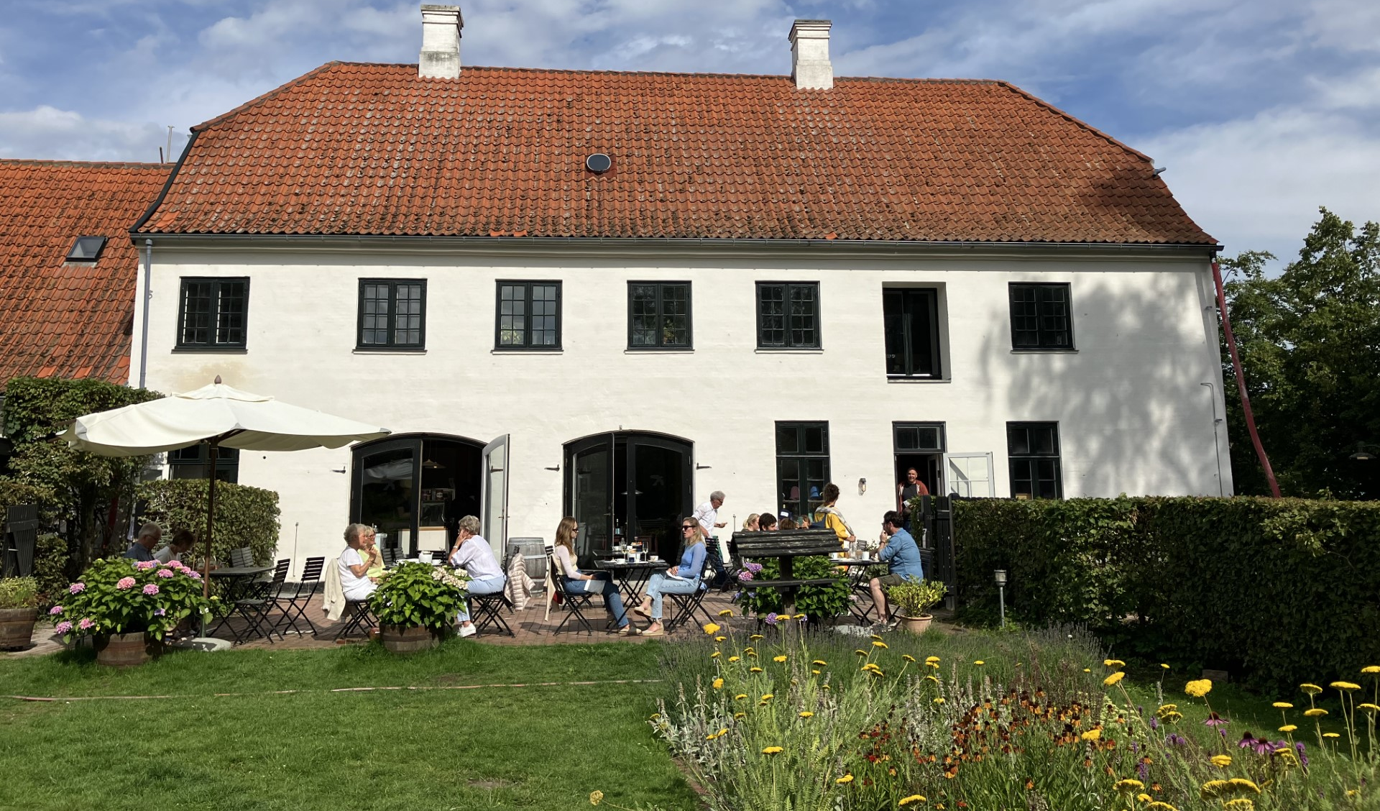
Rungstedlund

Slide 7
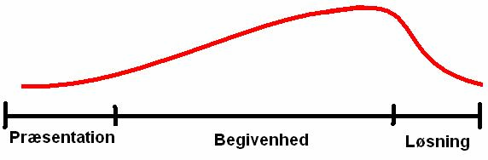
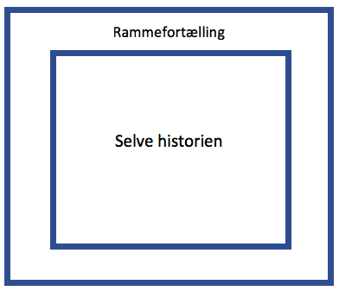
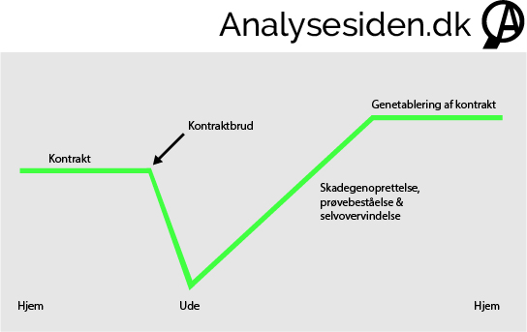

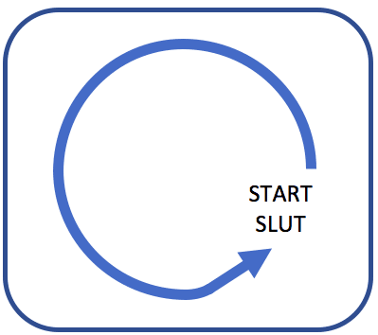
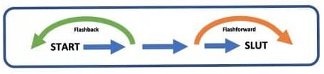
Typer af komposition

Slide 8
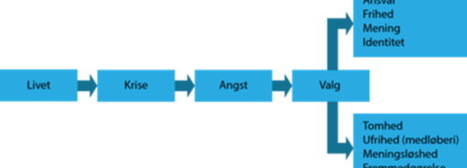
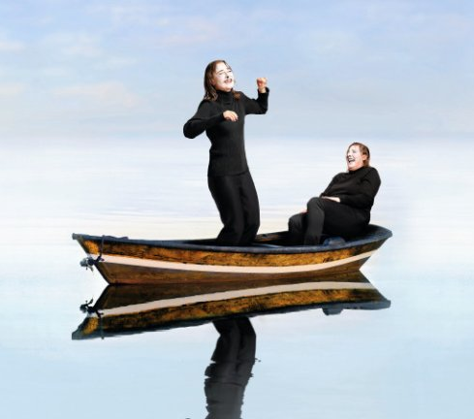
Opgave 1 til Det ubeskrevne blad af Karen Blixen fra Sidste Fortællinger, 1957
Hvad er din forforståelse af telsten
Find 3 – 4 passager som skaber undren.
Find forklaringer på disse passager i teksten
Afdæk tematik og budskab. Brug den hermeneutiske spiral.
Afdæk det eksistentielle og det meningsløse versus meningsfyldte I teksten
Perspektiver tematisk til anden tekst i dette forløb.
Lav et PowerPoint på 5-8 min med oplæg

Slide 9
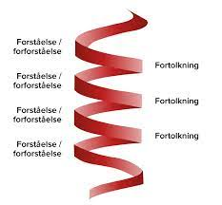
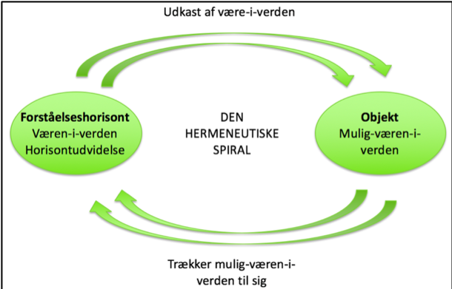
Hermeneutiske spiral som fortolkningsredskab
Forforståelse
Ny forståelse
Undren
Ny forståelse
Osv.

Slide 10
Det portrætterende
Hvad er den biografiske metode?
Denne analysemetode lægger vægt på, at forfatter og tekst er afhængige af hinanden, og at teksten kan forstås som et udtryk for forfatterens særlige livssituation
Spørgsmål i analysen af en fiktionstekst
A:–det portrætterende spor som forklarer sammenhængen i forfatterskab under henvisning til forfatteres biografi

Slide 11
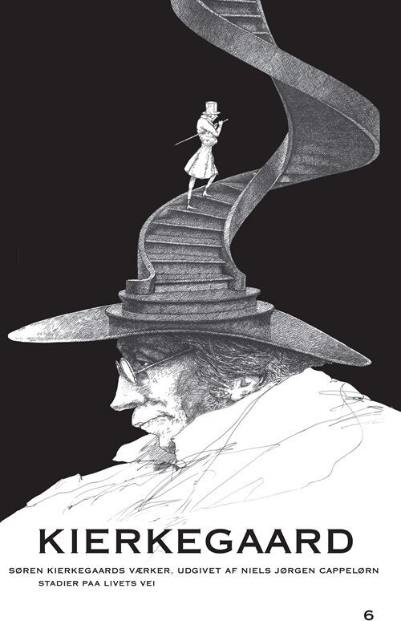
Opgave 2 til Det ubeskrevne blad af Karen Blixen fra Sidste Fortællinger, 1957
Giv an analyse og fortolkning ud fra en biografisk metode, idet der især fokuseres på sprogkarakteristik, personkarakterisktik af fortællersken og overskriften.
Perspektiver til Søren Kirkegårds 4 stadier

Slide 12
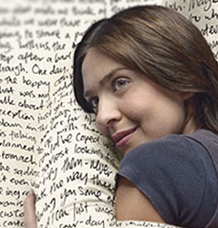
Materialer til biografisk læsning
forfatterens egne erindringer
biografiske optegnelser, det kan være breve og private dokumenter der ikke er skrevet med henblik på offentliggørelse
skitser af værker, foreløbige versioner og omarbejdelser der giver et blik dybt ned i forfatterens hensigter –
det kan være udsagn fra familie, venner og bekendte.
Alt sammen for at skabe et holdbart grundlag når der skal findes dokumentation for de biografiske pointer.

